Slide 1
Rapport Mensuel 02/2020

Slide 2
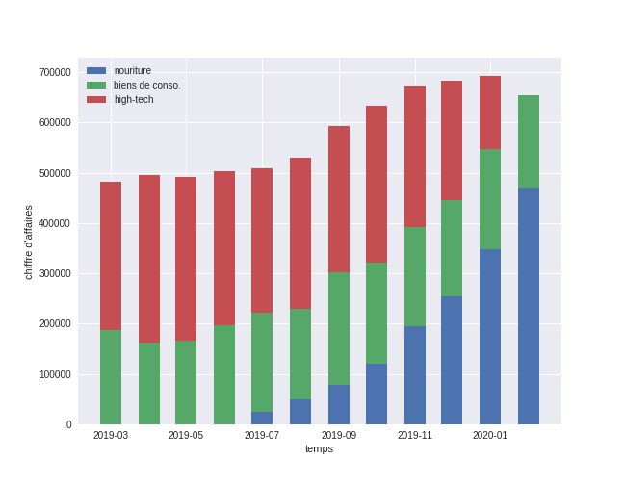
Analyse du CA
Evolution du CA par Catégorie
Augmentation des ventes de nourriture
Légère baisse des ventes de biens de conso
Baisse du CA dû à l’arrêt des ventes de produits High-Tech

Slide 3
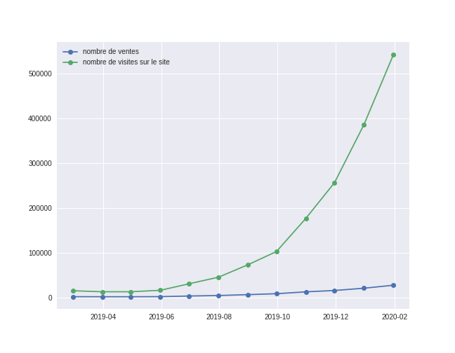
Visites x Ventes
Evolution du nombre de Ventes et de Visiteurs
Nombre de visiteurs en augmentation
Nombre de ventes en augmentation

Slide 4
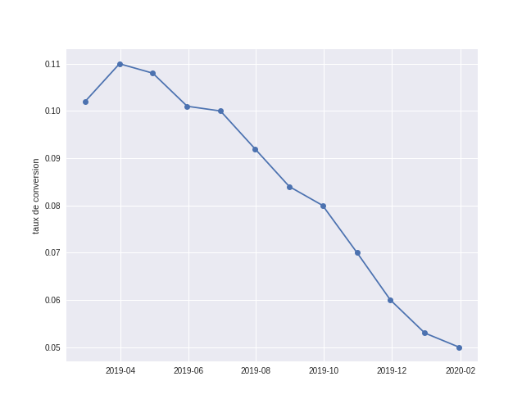
Taux de Conversion
Evolution du Taux de Conversion
Taux de conversion en baisse expliqué par la multiplication des visites sur le site

Slide 5
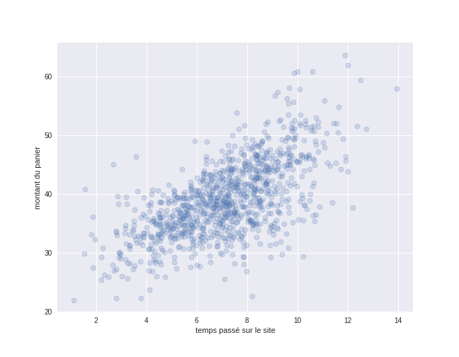
Montant Panier
Montant du panier x Temps passé sur le site
Augmentation importante du nombre de ventes
Légère baisse du chiffre d’affaire
Baisse du montant du panier moyen

Slide 6
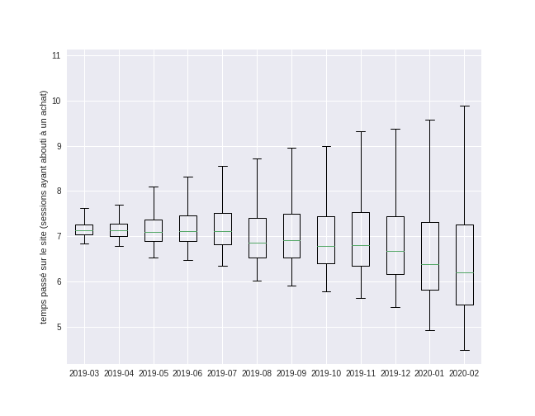
Durée Session
Evolution de la durée de session
Achats effectués plus rapidement en grande partie
Tendance chez certains clients à rester plus longtemps sur le site
Clients qui multiplient des achats rapides au lieu

Slide 7
Conclusion
Bilan positif pour ce mois de Février, le shift des produits High-Tech vers l’alimentation suit une courbe satisfaisante.
Les achats rapides de faible montant se multiplient et la légère baisse du CA devrait être résorbée le mois prochain si l’évolution reste constante.
Un grand nombre de nouveaux visiteurs sont attirés par le site.
Un axe à explorer serait de chercher à faire évoluer le taux de conversion.

